Slide 1
Sťahovanie národov
4. – 7. storočie

Slide 2

Migračné pohyby, miešanie rás a kultúr
Kmene Germánov, Slovanov, Keltov, Trákov, turkotatárske, ugrofínske ...kmene
V 2. a 3. st. GÓTI sídliaci v severnom Pričiernomorí sa rozdelili na
  Východných Gótov – Ostrogóti (Don, Dnester)
  Západných Gótov – Vizigóti (záp. od Dnepra)

Slide 3
Vpád Hunov do Poddunajska
V roku 375 prichádzajú HUNI z Ďalekého východu. Ich príchod má 2 dôsledky :
  sťahovanie národov (tlačili pred sebou barbarské kmene - dominový efekt).
  útoky na západnú časť rímskej ríše (od roku 395
  Západorímska ríša)
Sídlili v Panónii (445) – podnikali lúpežnícke výpravy do severnej Itálie a západnej Európy
V roku 451 (Atila) sa odohrala bitka na Kataláunskych poliach (vých. Fr.) a aj keď skončila nerozhodne, znamená ústup Hunov, ich zničenie a návrat časti späť. - 453 zomiera

Slide 4
Ríša Ostrogótov
Tlak Hunov posúva OSTROGÓTOV do Panónie a neskôr Itálie, kde zničili Odoakarovu (germánsku ríšu) a vytvorili Ríšu Ostrogótov.
Ostrogótsky kráľ Teodorich zabil Odoakara a zmocnil sa jeho ríše – vládol podľa vzoru rimanov
Ohrozovala ich východorímska ríša (Justinián I. )
Ríša Ostrogótov – zanikla vpádom Longobardov (555)

Slide 5
Ríša Longobardov
Vtrhli do Itálie – obsadili Pádsku nížinu /sever
Ríša zanikla až útokom Franskej ríše – Karola Veľkého
Juh Itálie patril Byzancii

Slide 6
Ríša Vizigótov
VIZIGÓTI (kráľ – Alarich) mieria na Balkán - bitka pri Hadrianopole -378 - prehra a zničenie rímskych elitných jednotiek.
Z Balkánu sa presúvajú do Itálie (410), usadili sa v južnej Galii (Toulose) – neskôr ich Frankovia vytlačili do Hispánie (Pyreneje)
Trvala až do 8. storočia – r. 711 nájazdy moslimov

Slide 7
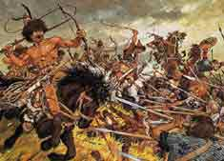
Vandalské kráľovstvo
VANDALI sa cez Galiu a Hispániu dostávajú do severnej Afriky (429), obsadili Kartágo
zakladajú ríšu VANDALOV
odtiaľ útočia na ostrovy v Stredozemnom mori a prenikli cez Sicíliu až do Ríma (455)
2 týždne ho plienili
vandalizmus

Slide 8
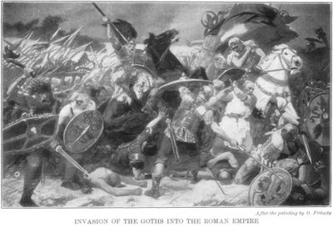

Slide 9

ANGLOVIA, SASI a JUTOVIA sa usadzujú v Británii , vytlačili Keltov na sever a západ
FRANKOVIA si zakladajú ríšu v severnej Galii
BURGUNĎANIA v juhovýchodnej Galii

Slide 10
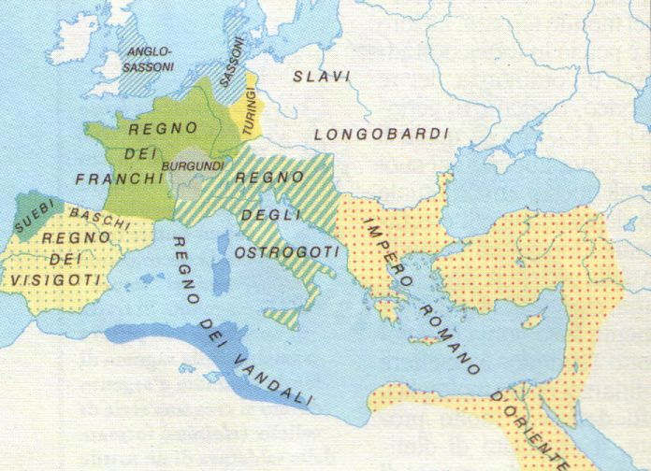

Slide 11
Tieto útoky ohrozovali celú rímsku ríšu.
V zúfalej snahe zachrániť ríšu ju Theodosius rozdelil na 2 časti: Západorímsku a Východorímsku, ktorá trpela menej barbarskými útokmi (neskôr Byzantská ríša - do roku 1453)
Na troskách Záp. ríše vznikajú nové ríše a vzniká feudalizmus.

Slide 12
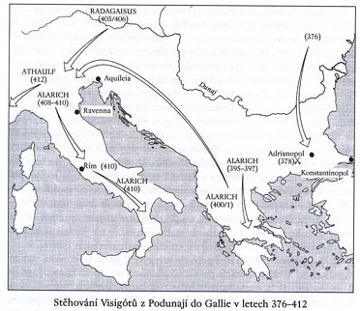
Mapka putovania Vizigótov

